Slide 1
Prinsip desain antarmuka pada aplikasi tiktok
Nama : Ahmad Rudiyanto
NIM : 21157201114

Slide 2
Prinsip desain interaksi
1. VISIBILITY
Hal yang terlihat jelas seperti fungsinya
2. FEEDBACK
Pemberian informmasi tentang apa yang sedang dilakukan
3. CONTRAINS
Membatasi aktivitas yang dilakukan pengguna
4. CONSISTENCY
interface yang serupa untuk mengeksekusi fungsi yang serupa
5. AFFORDANCE
Memberikan kejelasan suatu simbol atau produk

Slide 3

Aplikasi tiktok
platform media sosial berbasis video yang memungkinkan pengguna untuk membuat, berbagi, dan menonton video pendek.
Platform ini diluncurkan pertama kali pada tahun 2016 oleh perusahaan teknologi Cina, ByteDance. TikTok awalnya dikenal sebagai Douyin dan hanya tersedia di Cina.
Kemudian pada tahun 2017, ByteDance meluncurkan TikTok untuk pasar internasional di luar Cina.
TikTok sangat populer di seluruh dunia, khususnya di kalangan generasi muda. Pada tahun 2020, TikTok menjadi aplikasi paling banyak diunduh di App Store dan Google Play Store

Slide 4
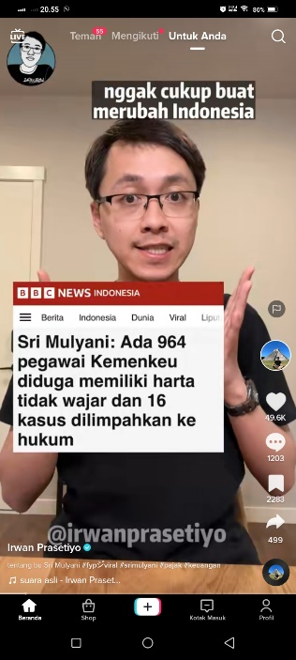

Prinsip desain interaksi
VISIBLITY
Terdapat prinsip visibility pada aplikasi tiktok yaitu adanya tombol navigasi yang sesuai dengan fungsinya , dimana tombol navigasi di bagian bawah layar memudahkan pengguna untuk menjelajahi berbagai fitur dan konten pada plarform
Tombol-tombol tersebut dirancang dengan ukuran yang cukup besar dan berbeda warna dengan latar blakang.
Sehingga mudah dilihat dan diakses oleh pengguna
visibilitas pada TikTok sangat penting untuk meningkatkan pengalaman pengguna dan membuat platform lebih mudah digunakan.

Slide 5
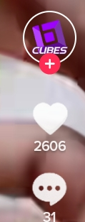
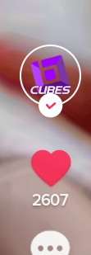
Prinsip desain interaksi
FEEDBACK
Prinsip desain interaksi Feedback memilki arti pemberian informasi tentang hal apa yang telah atau sedang dilakukan, memberikan tanda bahwa tujuan pengguna dalam melakukan suatu action tercapai
Seperti gambar disamping Ketika tombol reaksi ditekan, pengguna akan melihat animasi yang mengkonfirmasi bahwa tindakan mereka berhasil dilakukan. Ini memberikan feedback visual kepada pengguna bahwa tindakan mereka berhasil
prinsip feedback sangat penting dalam desain interaksi pada TikTok untuk memberikan respons yang jelas dan membantu pengguna memahami apakah tindakan mereka berhasil atau gagal dilakukan.

Slide 6
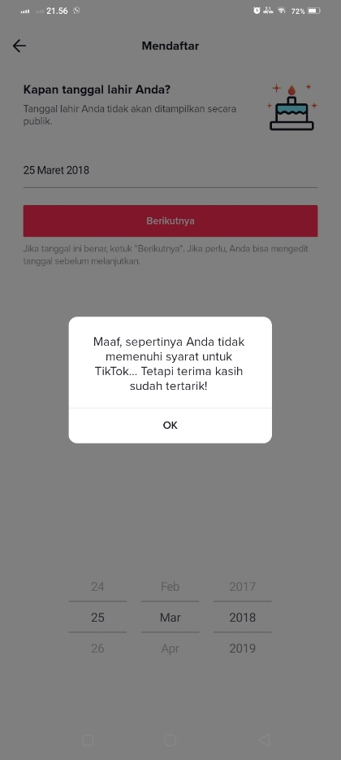
Prinsip desain interaksi
CONTRAINTS
Constraints atau pembatasan pada aplikasi TikTok merujuk pada batasan atau aturan yang diberlakukan pada pengguna dalam menggunakan platform tersebut.
Constraints pada aplikasi tiktok yaitu Batas Usia ,TikTok memiliki batas usia minimum 13 tahun untuk mendaftar dan menggunakan platform.
Batasan ini bertujuan untuk melindungi anak-anak dari konten yang tidak sesuai dan memastikan bahwa pengguna memiliki pengetahuan yang cukup tentang penggunaan internet.
Seperti Gambar disamping ketika user menginputkan tanggal lahir, yang mana tanggal lahir tersebut kurang dari usia 13 maka aplikasinya akan menotifikasi bahwa user tidak memenuhi syarat.

Slide 7
Prinsip desain interaksi
CONSISTENCY
Konsistensi sangat penting dalam desain TikTok untuk memberikan pengalaman yang mulus dan konsisten bagi pengguna. Tata letak dan navigasi pada TikTok konsisten pada setiap halaman dan menempatkan elemen dan fungsinya pada posisi yang sama
Konsistensi dalam desain TikTok membantu memberikan pengalaman pengguna yang mulus dan menyenangkan, dengan memastikan pengguna dapat dengan mudah menemukan dan menggunakan fungsionalitas aplikasi
Dengan menerapkan konsistensi pada desain TikTok, pengguna dapat dengan mudah memahami dan menggunakan aplikasi, serta memiliki pengalaman yang konsisten dan menyenangkan setiap kali menggunakannya.

Slide 8
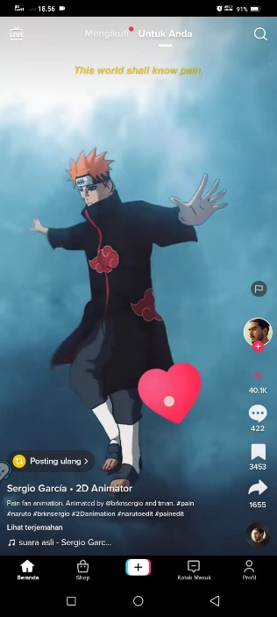
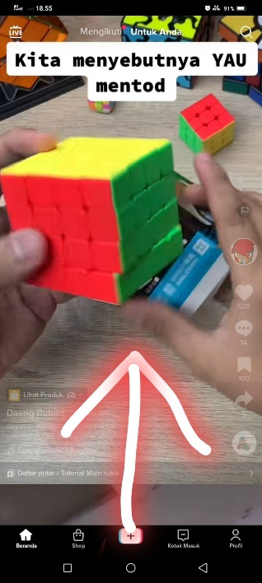
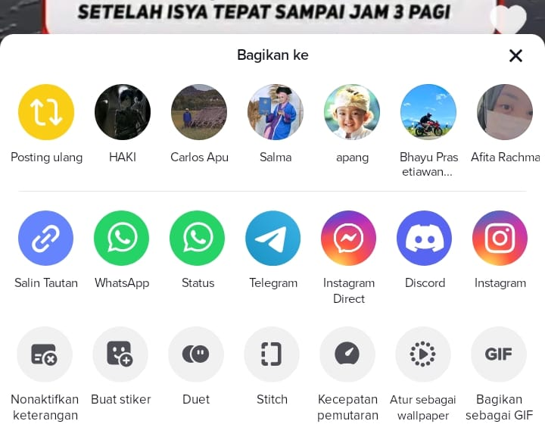
Prinsip desain interaksi
AFFORDANCE
Tap untuk menyukai dan berinteraksi: Ketika menonton video, pengguna dapat mengetuk layar untuk memberikan “Like”, berbagi, mengomentari, atau mengetuk ikon emoji untuk bereaksi terhadap video tersebut. Tombol-tombol ini mudah diakses dan memungkinkan pengguna untuk berinteraksi dengan cepat.
Swipe untuk mengganti video: Pengguna dapat menggeser layar ke kanan atau ke kiri untuk melihat video selanjutnya atau sebelumnya. Ini memungkinkan pengguna untuk beralih antara video dengan cepat dan mudah.
Fitur "Duet": Fitur ini memungkinkan pengguna untuk merekam video mereka sendiri bersama dengan video lain yang sedang ditonton. Pengguna dapat mengaktifkan fitur ini dengan mengetuk tombol "Duet" pada layar.
Dalam keseluruhan, affordance desain interaktif pada aplikasi TikTok memungkinkan pengguna untuk berinteraksi dengan mudah, dan memungkinkan mereka untuk membuat dan menemukan konten yang menarik

Slide 9
kesimpulan
Dari hasil analisa yang saya lakukan, dapat disimpulkan bahwasannya aplikasi TikTok telah memenuhi prinsip desain interaksi, hal ini akan sangat membantu pengguna dalam memakai aplikasi TikTok besserta fiturnya

